Slide 1
Escuela Normal de Educación Preescolar CICLO ESCOLAR 2021 – 2022
Docente: Elizabeth Guadalupe Ramos Suárez.
Asignatura: Aprendizaje en el servicio
Diario de campo
Competencias:
• Detecta los procesos de aprendizaje de sus alumnos para favorecer su desarrollo cognitivo y socioemocional.
• Aplica el plan y programa de estudio para alcanzar los propósitos educativos y contribuir al pleno desenvolvimiento de las capacidades de sus alumnos.
• Diseña planeaciones aplicando sus conocimientos curriculares, psicopedagógicos, disciplinares, didácticos y tecnológicos para propiciar espacios de aprendizaje incluyentes que respondan a las necesidades de todos los alumnos en el marco del plan y programas de estudio.
• Emplea la evaluación para intervenir en los diferentes ámbitos y momentos de la tarea educativa para mejorar los aprendizajes de sus alumnos.
• Integra recursos de la investigación educativa para enriquecer su práctica profesional, expresando su interés por el conocimiento, la ciencia y la mejora de la educación.
• Actúa de manera ética ante la diversidad de situaciones que se presentan en la práctica profesional.
Alumna: Corina Beltrán García
4° “A”
Saltillo Coahuila, a febrero del 2022

Slide 2
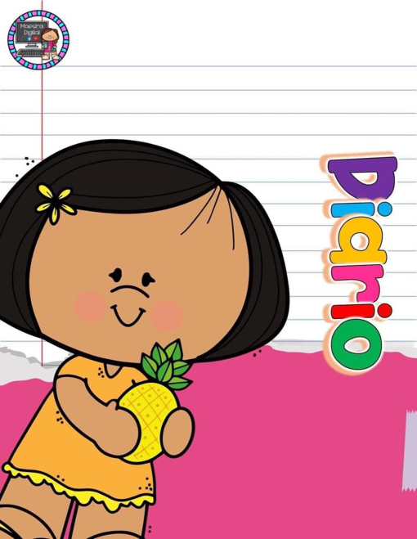

Slide 3
ENERO-JUNIO 2022
Jardín de niños: José Clemente Orozco.
Maestra Practicante: Corina Beltrán García
Maestra titular: Guadalupe Eguía.
Grupo: 3° Sección: “B”
Total de alumnos: 31 Niños: 14 Niñas: 17

Slide 4
Lunes 14 de febrero del 2022
.
El día de hoy pasé lista por medio de un grupo de WhatsApp para todos los alumnos de 8:45am a 9:00am. Posteriormente asistí al jardín a las 9:15am debido a que comenzaríamos a organizar y presentar todo el material y las actividades para el evento del día de San Valentín, en el que cada educadora practicante tenia una estación con una actividad dinámica para todos los alumnos que se iban rolando a cada actividad. Mi actividad lúdica trató de la lotería del día del amor y la amistad. Juego de mesa que de acuerdo con Contreras Couoh M. C. (2015), es una herramienta para favorecer los problemas de lenguaje en niños de preescolar. Y estoy de acuerdo con ello pues es una estrategia que además de desarrollar habilidades de lenguaje les permite divertirse.
Primero les expliqué una breve concepción de lo que es el juego de la lotería, posteriormente les mostré los materiales (cartas, baraja, taparroscas, micrófono con bocina y premios), expliqué las reglas e indicaciones, entregué el material y comenzó el juego de cuatro rondas por grupo en el que sólo habían cuatro ganadores. Los alumnos acataron bien las indicaciones, los de primer grado utilizaron tablas de 3x2 y los de segundo y tercer grado cartas de 3x3 ya que el nivel de dificultad es más alto debido a su grado escolar y conocimientos.
Además de yo dar las cartas, algunos niños me ayudaban en ocasiones, y así, todos se mantenían entretenidos.
Luego, realizamos un intercambio de chocolates y tomamos fotografías grupales e individuales
por diversión con un fondo de la
temática del día del amor y la amistad.

Slide 5
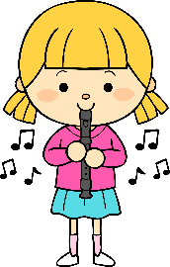
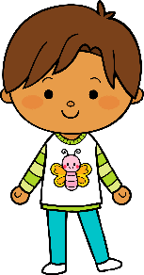
14
Feb
2022
L
M
M
J
V
Campos de formación y/o áreas de desarrollo personal y social a favorecer
Lenguaje y
comunicación
Pensamiento
matemático
Exploración del mundo natural y social
Artes
Educación
Física
Educación Socioemocional
La jornada de trabajo fue:
Exitosa
Buena
Regular
Mala
Aspectos de la planeación didáctica
Observaciones
_____________________________________________________________________________________________________________________________________________________________________________________________________________
Logro de los aprendizajes esperados
Materiales educativos adecuados
Nivel de complejidad adecuado
Organización adecuada
Tiempo planeado correctamente
Actividades planeadas conforme a lo planeado
Los alumnos se divirtieron mucho. La asistencia fue elevada. Conocí el ritmo de aprendizaje de los demás grados y adecué las indicaciones a cada nivel de dificultad de cada grupo del jardín.
Manifestaciones de los alumnos
Interés en las actividades
Participación de la manera esperada
Adaptación a la organización establecida
Seguridad y cooperación al realizar las actividades
Todos Algunos Pocos Ninguno
Autoevaluación
Rescato los conocimientos previos
Identifico y actúa conforme a las necesidades e intereses de los alumnos
Fomento la participación de todos los alumnos
Otorgo consignas claras
Intervengo adecuadamente
Fomento la autonomía de los alumnos
Si No
Logros
Dificultades
El material didáctico fue muy bueno ya que lo podían observar e incluso manipular, el tamaño fue más grande de lo normal para captar su atención tales como las cartas de lotería y la baraja. Y, el incentivo de los premios los motivó a concluir la actividad con éxito.
_________________________________________________________________________________________________________________________________
_________________________________________________________________________________________________________________________________
Adecuar las indicaciones y consignas de manera que todos los alumnos de primer, segundo y tercer grado pudieran comprender y efectuar.

Slide 6
Martes 15 de febrero del 2022
La asistencia se registró a las 8:40am y se cerró a las 9:00am ya que se efectuó por medio del grupo de WhatsApp para que los que no asisten a presencial tengan oportunidad de asistir realizando las mismas actividades desde casa. Luego, a las 9:30am asistí al jardín de niños en el que la clase inició a las 10:00am con 6 alumnos. Comenzamos con la fecha del día y posteriormente con el pase de lista. Luego retomamos el proyecto de los dinosaurios con el tema de las sombras jugando con juguetes de dinosaurios, cartulina negra, pintura y abatelenguas. Delval, J. (1986) Menciona argumentos del juego y sus diversas teorías, como la que dice que el juego en preescolar es una estrategia para desarrollar el pensamiento crítico en los alumnos y estimo que es verdad puesto que desarrolla diferentes habilidades en los niños por medio de la diversión e interés como el lenguaje, el pensamiento matemático, habilidades de artes, creatividad y expresión de sentimientos y emociones. Esta actividad fue muy divertida porque trabajamos en diferentes partes del jardín: el aula de clases, el patio, el foro del jardín y el patio trasero observando las sombras de los juguetes de los dinosaurios y otras más como árboles, casas, juegos, objetos, entre otros. Y concluimos el día realizando una hoja de trabajo para evaluación en la que unían cada dinosaurio con su sombra correspondiente y una retroalimentación de lo visto y realizado
durante el día. La salida de los niños
fue a las 12:00pm y la de nosotras
a las 12:30pm

Slide 7
16
Febrero
2022
L
M
M
J
V
Campos de formación y/o áreas de desarrollo personal y social a favorecer
Lenguaje y
comunicación
Pensamiento
matemático
Exploración del mundo natural y social
Artes
Educación
Física
Educación Socioemocional
La jornada de trabajo fue:
Exitosa
Buena
Regular
Mala
Aspectos de la planeación didáctica
Observaciones
_____________________________________________________________________________________________________________________________________________________________________________________________________________
Logro de los aprendizajes esperados
Materiales educativos adecuados
Nivel de complejidad adecuado
Organización adecuada
Tiempo planeado correctamente
Actividades planeadas conforme a lo planeado
El material y los lugares de trabajo fueron buenos, concretos y se prestaron para experimentar en todo el jardín de niños. La asistencia fue elevada ya que de 8 niños registrados para la clase presencial, asistieron 6.
Manifestaciones de los alumnos
Interés en las actividades
Participación de la manera esperada
Adaptación a la organización establecida
Seguridad y cooperación al realizar las actividades
Todos Algunos Pocos Ninguno
Autoevaluación
Rescato los conocimientos previos
Identifico y actúa conforme a las necesidades e intereses de los alumnos
Fomento la participación de todos los alumnos
Otorgo consignas claras
Intervengo adecuadamente
Fomento la autonomía de los alumnos
Si No
Logros
Dificultades
_________________________________________________________________________________________________________________________________
_________________________________________________________________________________________________________________________________
Cada actividad se realizó en el tiempo estimado y se concluyeron con éxito con la participación de cada alumno.
Ninguna

Slide 8
Miércoles 16 de febrero del 2022
La asistencia también se aplica a los niños que trabajan desde casa y se activa a las 8:45am para finalizar a las 9:00am. Posteriormente asistí al jardín a las 9:30 para comenzar el día con los alumnos a las 10:00am. El día comenzó con el pase de lista y la fecha, después una retroalimentación de lo que hemos visto durante las clases anteriores, realizamos una activación física como pausa activa con un vídeo de música y baile de los dinosaurios en la pantalla del aula. Luego comenzamos conociendo los hábitats de los dinosaurios, tales como terrestre, acuático y cielo de los que eran voladores que según Dixon, D. (2010). Las selvas se volvieron más abundantes y surgieron las planicies. Durante este periodo, el nivel del agua del mar estaba aumentando continuamente y todos los dinosaurios se acoplaban al clima que hubiera pero no podían nadar, volar y caminar como los otros. Luego asistieron a la clase de educación física en donde los alumnos tuvieron buen rendimiento, acataron ordenes y siguieron instrucciones identificando la lateralidad de derecha, izquierda, arriba, abajo, cerca y lejos. Y finalmente hicieron la clasificación de los dinosaurios según su hábitat y lo plasmaron en una hija de trabajo recortando, escribiendo y pegando dinosaurios en cada lugar que estaban ya sea voladores, terrestres
o acuáticos.

Slide 9
16
Febrero
2022
L
M
M
J
V
Campos de formación y/o áreas de desarrollo personal y social a favorecer
Lenguaje y
comunicación
Pensamiento
matemático
Exploración del mundo natural y social
Artes
Educación
Física
Educación Socioemocional
La jornada de trabajo fue:
Exitosa
Buena
Regular
Mala
Aspectos de la planeación didáctica
Observaciones
_____________________________________________________________________________________________________________________________________________________________________________________________________________
Logro de los aprendizajes esperados
Materiales educativos adecuados
Nivel de complejidad adecuado
Organización adecuada
Tiempo planeado correctamente
Actividades planeadas conforme a lo planeado
Las actividades fueron buenas en las que pude evaluar el aprendizaje de los alumnos y detecté lo que les interesa ya que usé materiales divertidos como el dado gigante e imágenes observables, además de material educativo como tijeras y pegamento que algunos aun no saben usar correctamente.
Manifestaciones de los alumnos
Interés en las actividades
Participación de la manera esperada
Adaptación a la organización establecida
Seguridad y cooperación al realizar las actividades
Todos Algunos Pocos Ninguno
Autoevaluación
Rescato los conocimientos previos
Identifico y actúa conforme a las necesidades e intereses de los alumnos
Fomento la participación de todos los alumnos
Otorgo consignas claras
Intervengo adecuadamente
Fomento la autonomía de los alumnos
Si No
Logros
Dificultades
_________________________________________________________________________________________________________________________________
_________________________________________________________________________________________________________________________________
Pude ayudar a algunos a alumnos a tomar y usar correctamente las tijeras al recortar. Material dinámico, micrófono, dado y hojas de trabajo
El mal uso de tijeras y pegamento en barra.

Slide 10
Jueves 17 de febrero del 2022
La asistencia se registró de 8:45 am a 9:00am a los alumnos que trabajan a distancia. Luego en el jardín, las clases comenzaron a las 10:00am con baja asistencia ya que solo fueron 3 alumnas. Comenzamos el día con una canción, y activación física en el patio puesto que hubo evento del día del amor y la amistad para los alumnos que asisten martes y jueves. Las actividades fueron las mismas que el martes, mi estación fue la lotería del amor y la amistad, jugué con los cuatro grupos diferentes, adecué las indicaciones y consignas a cada gripo para que comprendieran la actividad y la realizaran con éxito. Tomamos fotos de este evento y celebramos con un intercambio de chocolates. Gallego Ortega, J.L. (1994). Menciona que en la interacción con amigos, los niños aprenden habilidades sociales, como comunicarse, cooperar, y solucionar problemas. Ellos practican el control de sus emociones y responden a las emociones de los otros y eso se favoreció en este evento con cada uno de los alumnos del jardín
de niños al momento de interactuar
todos juntos y uno con otro.

Slide 11
17
Febrero
2022
L
M
M
J
V
Campos de formación y/o áreas de desarrollo personal y social a favorecer
Lenguaje y
comunicación
Pensamiento
matemático
Exploración del mundo natural y social
Artes
Educación
Física
Educación Socioemocional
La jornada de trabajo fue:
Exitosa
Buena
Regular
Mala
Aspectos de la planeación didáctica
Observaciones
_____________________________________________________________________________________________________________________________________________________________________________________________________________
Logro de los aprendizajes esperados
Materiales educativos adecuados
Nivel de complejidad adecuado
Organización adecuada
Tiempo planeado correctamente
Actividades planeadas conforme a lo planeado
Este evento favoreció casi todos los campos de formación académica y las áreas de desarrollo personal y social en el que todos los niños del jardín interactuaron y se divirtieron al mismo tiempo que aprendieron y desarrollaron diferentes habilidades.
Manifestaciones de los alumnos
Interés en las actividades
Participación de la manera esperada
Adaptación a la organización establecida
Seguridad y cooperación al realizar las actividades
Todos Algunos Pocos Ninguno
Autoevaluación
Rescato los conocimientos previos
Identifico y actúa conforme a las necesidades e intereses de los alumnos
Fomento la participación de todos los alumnos
Otorgo consignas claras
Intervengo adecuadamente
Fomento la autonomía de los alumnos
Si No
Logros
Dificultades
_________________________________________________________________________________________________________________________________
_________________________________________________________________________________________________________________________________
La participación de todos los alumnos en la actividad de la lotería, captaron las indicaciones, mantuvieron el interés y hubo mucha diversión y premios..
En algunas ocasiones el tiempo establecido para las actividades era muy corto pero pudimos extenderlo hasta finalizar las actividades.

Slide 12
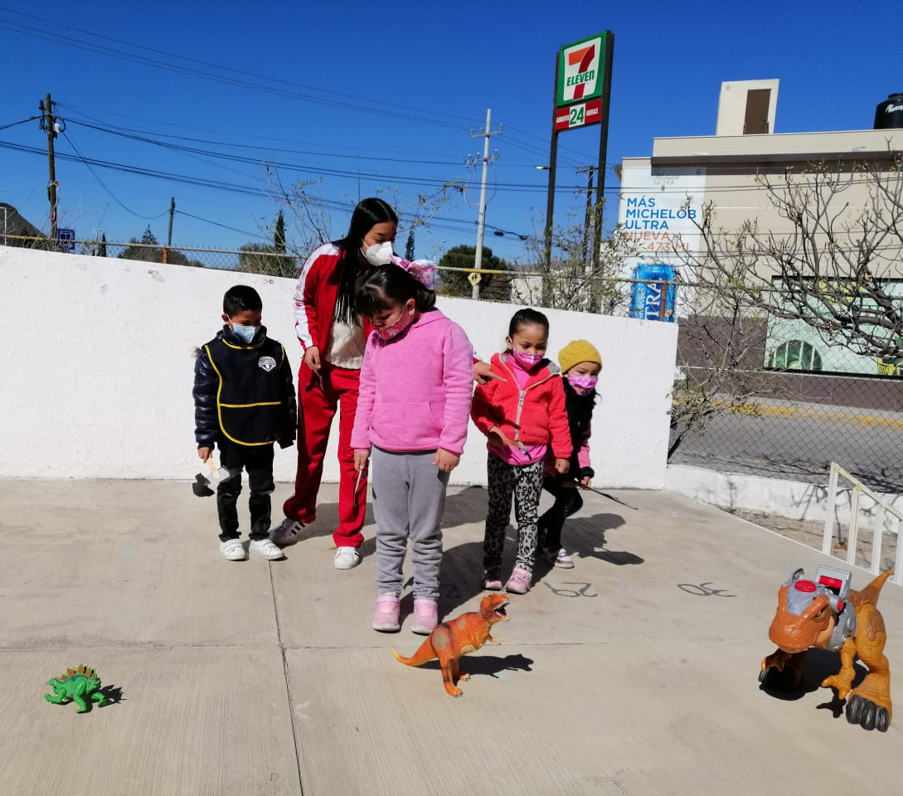
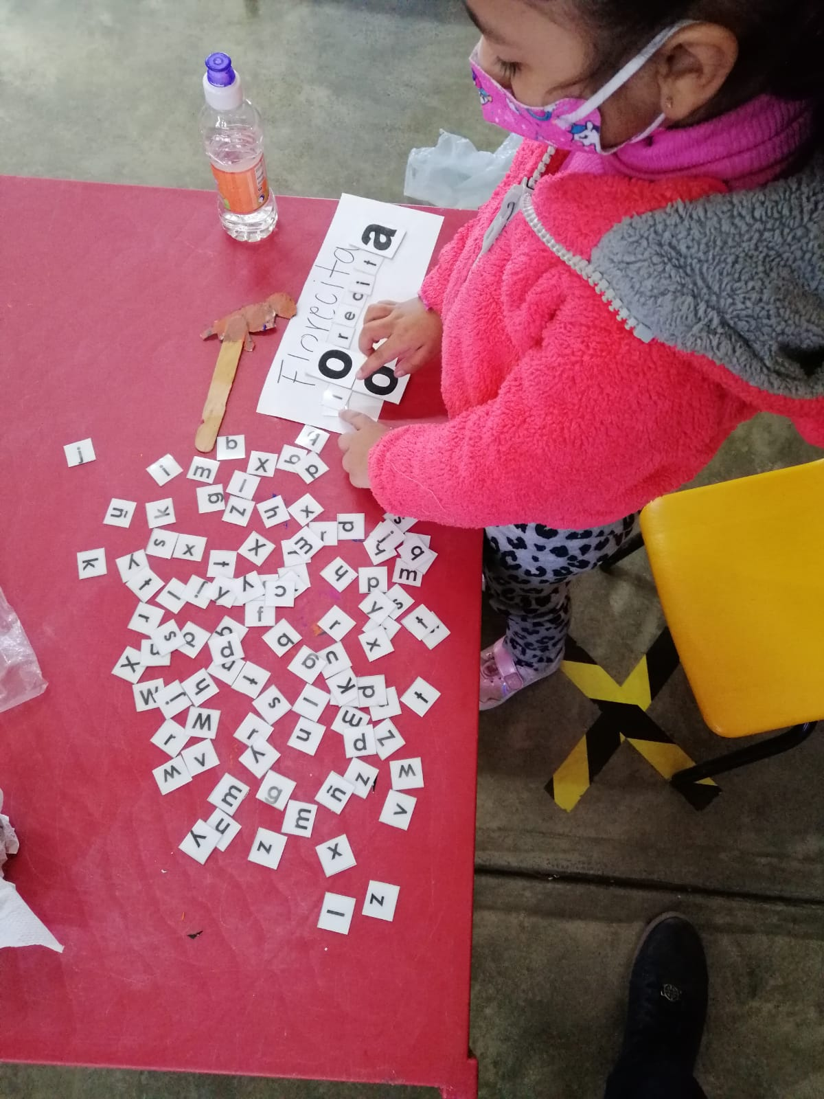
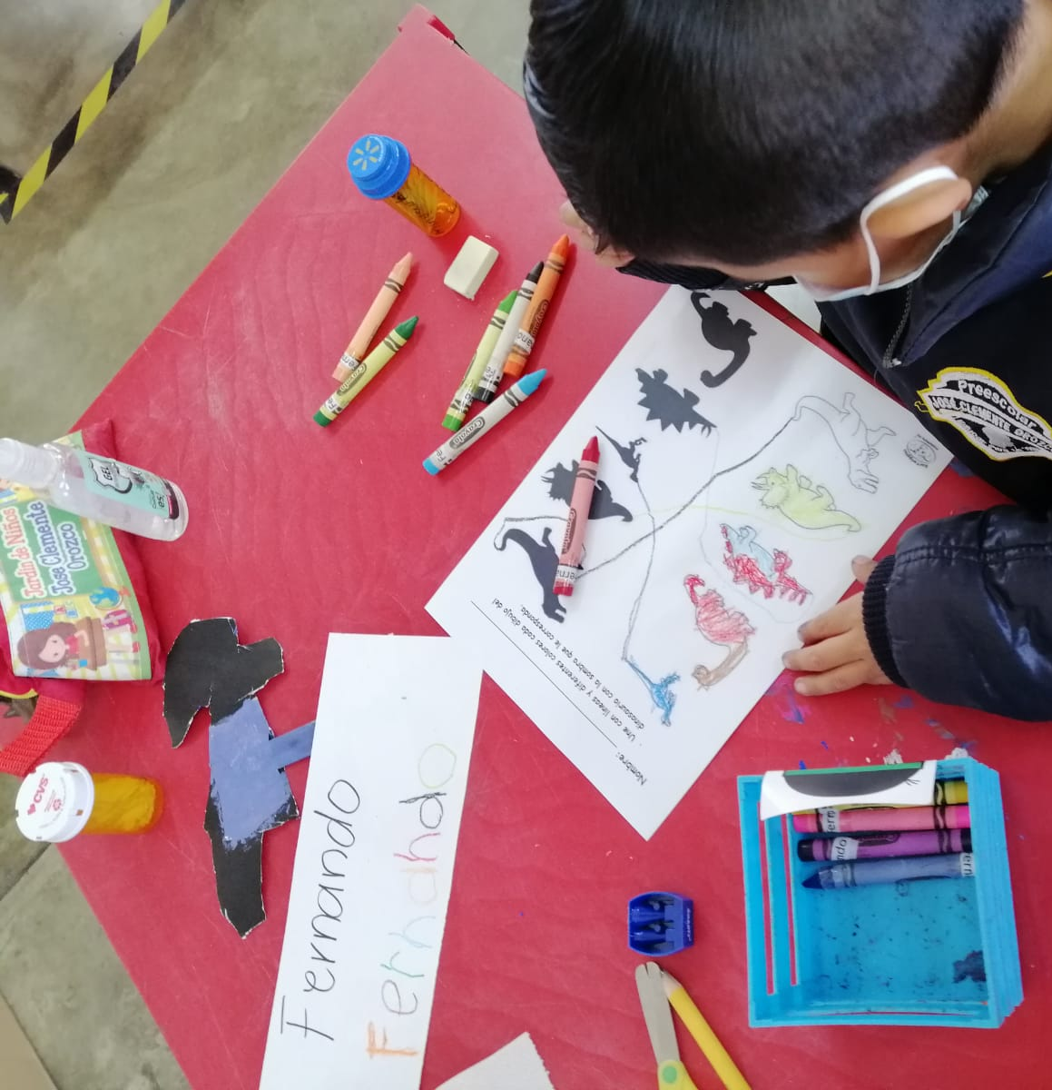
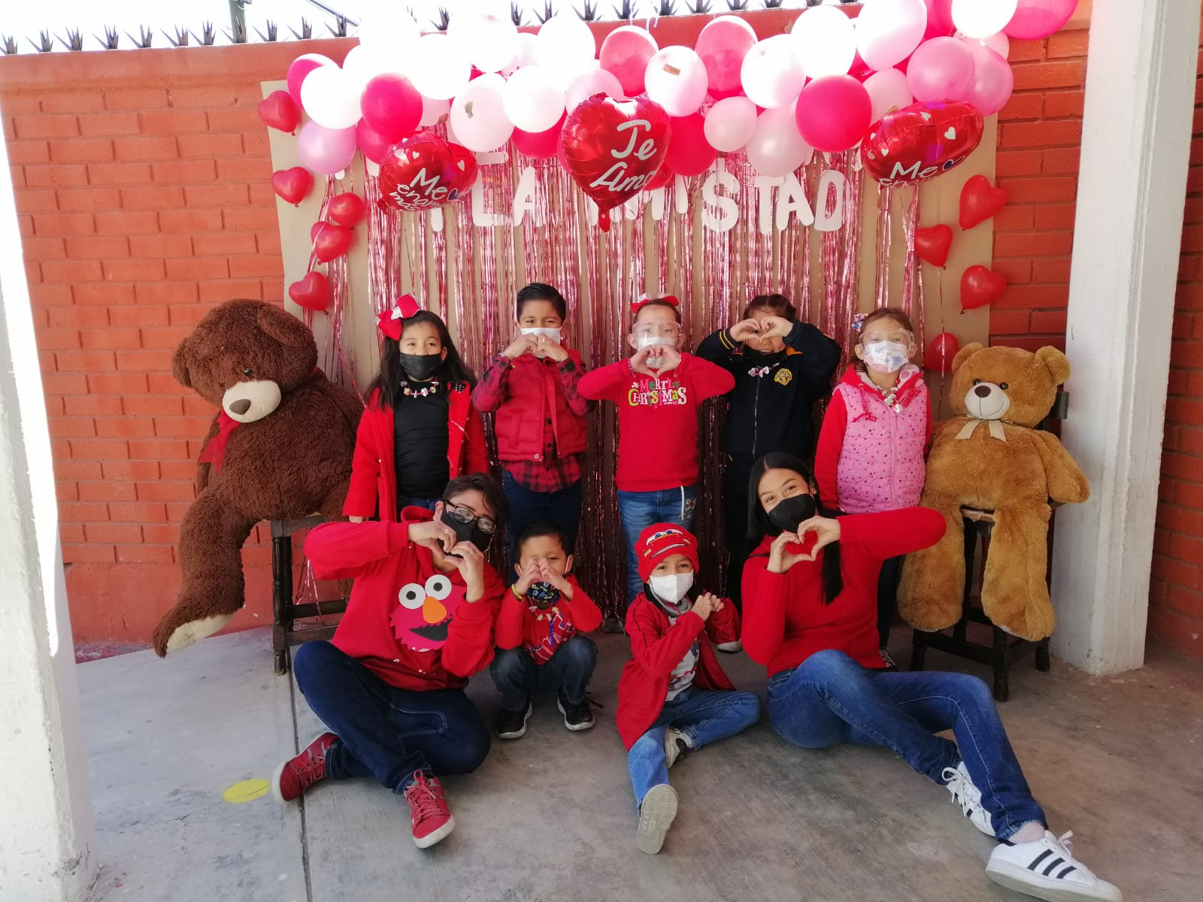
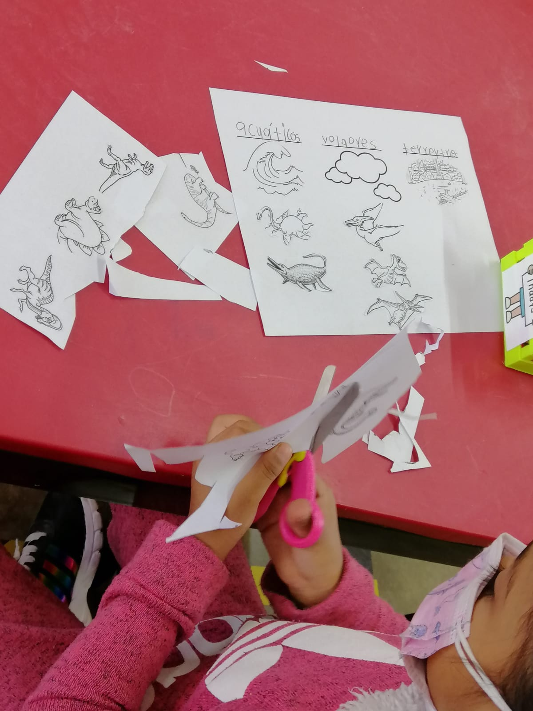
Evidencias

Slide 13
Referencias
Contreras Couoh, M.C. (2015). “EL USO DE LA LOTERÍA UN JUEGO TRADICIONAL, COMO HERRAMIENTA PARA FAVORECER LOS PROBLEMAS DE LENGUAJE EN NIÑOS DE SEGUNDO DE PREESCOLAR”. Secretaría de Educación Pública: Universidad Pedagógica Nacional. Unidad 096 DF NORTE. MÉXICO, D.F.
Delval, J. (1986). “El juego”. Teorías sobre el juego. UPN. Antología El juego. México.
Dixon, D. (2010) Todo lo que necesitas saber sobre los dinosaurios. Madrid: SM.
Gallego Ortega, J.L. (1994). Educación Infantil. Málaga. Aljibe.

